Slide 1
Zahlungsbereitschaft für hochwertige Sanitärausstattung im Hotelzimmer
Marilena Marraffino und Dominic Hüppi
CAS Pricing | Leistungsnachweis 1
Abschlusspräsentation, 17.10.2026 | Fiktiver Auftrag der Geberit AG

Slide 2
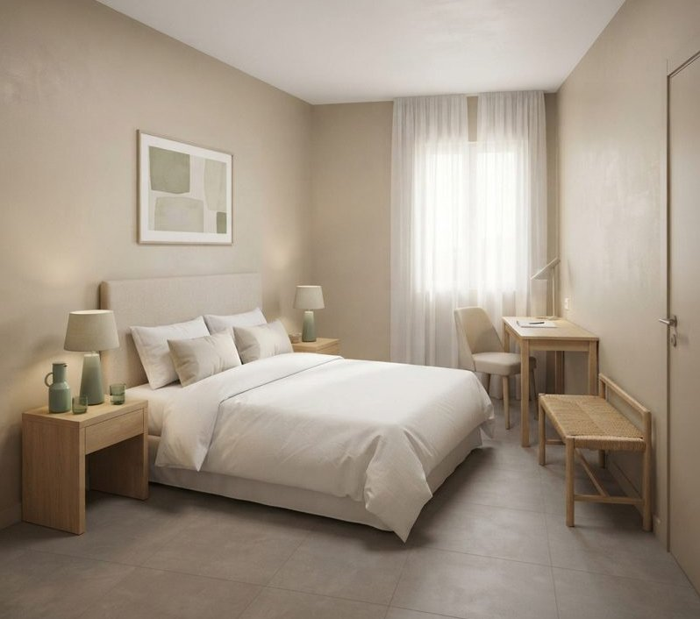



Ausgangslage: Lohnt sich ein besseres Bad für Hotels?
LEITFRAGE
Welche Sanitärausstattung steigert die Zahlungsbereitschaft so stark, dass sich die Investition für Hotels lohnt?
Hotels investieren
Wert unklar
Geberit braucht Argumente
Notes:
Hotels investieren laufend in ihre Zimmer, und das Bad nutzen alle Gäste jeden Tag. Unklar ist aber, ob Gäste für ein besseres Bad auch mehr bezahlen. Für Geberit ist genau das die entscheidende Frage: Ein Hotel baut nur dann hochwertige Sanitärausstattung ein, wenn sich das über den Zimmerpreis wieder hereinholen lässt. Heute fehlen Geberit dafür belastbare Argumente.
Daraus ergibt sich unsere Leitfrage: Welche Sanitärausstattung steigert die Zahlungsbereitschaft so stark, dass sich die Investition für Hotels lohnt?
Als Rahmen haben wir ein Zimmer der 3- bis 4-Sterne-Klasse zu 150 Franken pro Nacht gewählt. Dieser Referenzpreis gilt in beiden Befragungen.
Wir messen die Zahlungsbereitschaft der Gäste. Ob sich die Investition für das Hotel rechnet (Kosten, Auslastung, Amortisation), haben wir nicht untersucht. Das wäre der nächste Schritt mit einem Business Case.

Slide 3
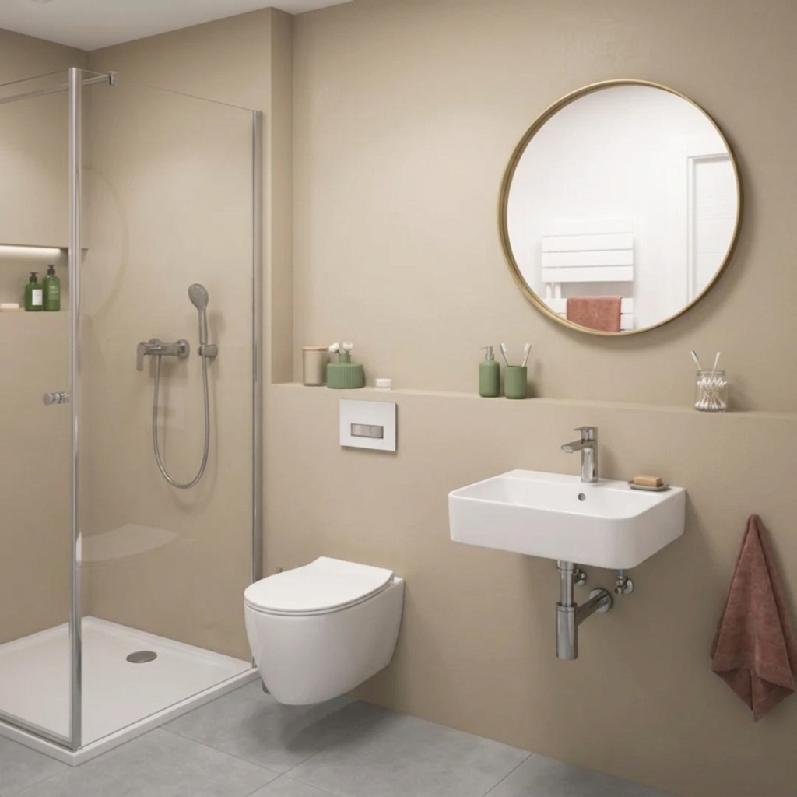
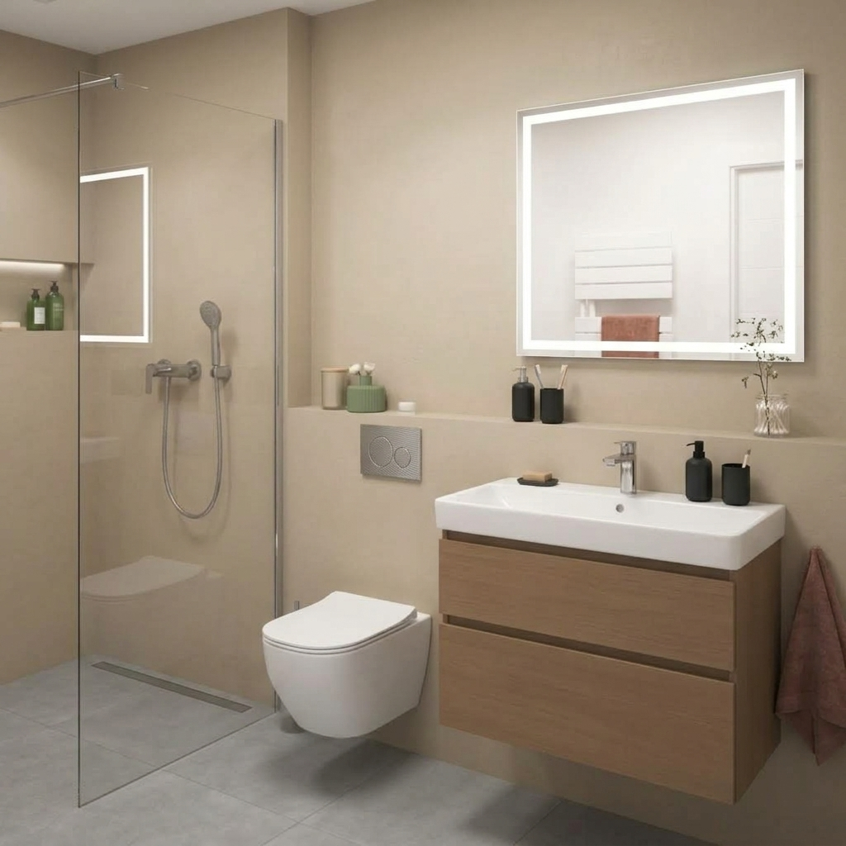
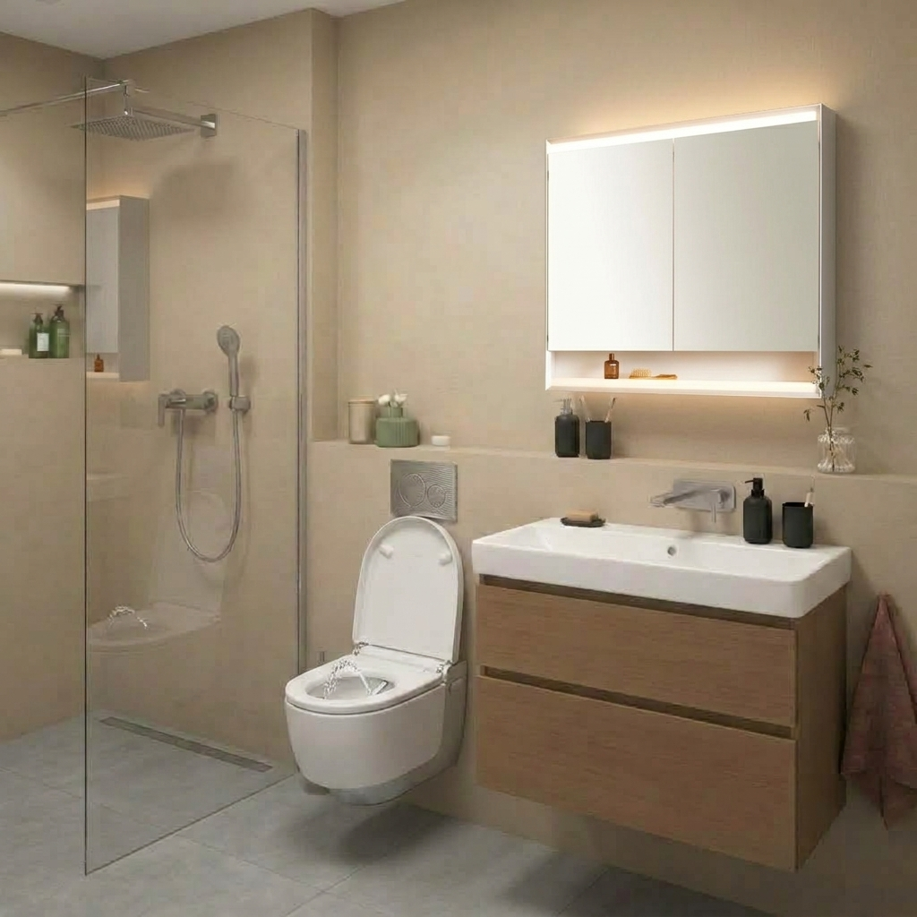
Badezimmer-Ausstattungen
Basis-Bad
Komfort-Bad
Premium-Bad
Notes:
Hier sehen Sie die drei Ausstattungsstufen, die wir verglichen haben.
Das Basis-Bad hat ein klassisches WC, eine Standard-Duschwanne, einen kleinen Waschtisch mit Standardarmatur und einen kleinen Spiegel mit wenig Ablage.
Beim Komfort-Bad kommen ein WC mit leiser Spülung und Geruchsabsaugung dazu, eine bodenebene Dusche mit Rinne, ein grosser Waschtisch und ein grosser, beleuchteter Spiegel mit viel Ablage.
Das Premium-Bad hat ein Dusch-WC mit Warmwasserreinigung, eine bodenebene Dusche mit Regendusche, einen grossen Waschtisch mit berührungsloser Armatur und einen grossen Spiegel, der dimmbar und beschlagfrei ist.
In der Gabor-Granger-Analyse sehen die Befragten diese drei Bäder als Bilder. In der Conjoint-Analyse stellen sie die Bäder aus den einzelnen Bausteinen zusammen.

Slide 4



Methode: Zwei Online-Befragungen
Gabor-Granger-Analyse n = 25
Choice-based Conjoint
n = 29
Aufpreis
CHF 0 / 15 / 45
Toilette
3 Stufen
Dusche
3 Stufen
Basis-Bad
Komfort-Bad
Premium-Bad
Waschtisch
3 Stufen
Ja/Nein-Frage je Bild: «Würden Sie diesen Aufpreis bezahlen?»
Preisleiter CHF 0 bis 70 in 5er-Schritten, adaptiv
20 der 25 Personen haben alle drei Bilder beantwortet
Spiegel und Ablage
3 Stufen
7 Wahlaufgaben: 3 Bäder oder «keines»; Referenz: Zimmer à CHF 150
Notes:
Wir haben zwei Verfahren in zwei getrennten Online-Befragungen eingesetzt.
Links die Gabor-Granger-Analyse. 25 Personen haben die Befragung begonnen, 20 haben alle drei Bilder beantwortet und sind in der Auswertung. Zu jedem Bild kam die Frage, ob man einen bestimmten Aufpreis pro Nacht bezahlen würde, ja oder nein. Die Preise gingen von null bis 70 Franken in Fünferschritten. Die Abfrage war adaptiv: Nach einem Ja kam ein höherer Preis, nach einem Nein ein tieferer. So bekommen wir pro Bad eine Nachfragekurve.
Rechts die Choice-based Conjoint-Analyse. 29 Personen haben in sieben Aufgaben jeweils zwischen drei Badezimmern oder keinem gewählt. Die Bäder unterschieden sich in vier Ausstattungsmerkmalen mit je drei Stufen und im Aufpreis von null, 15 oder 45 Franken, bei einem Zimmerpreis von 150 Franken. Daran sehen wir, was Gäste gegeneinander abwägen.
Die Teilnehmenden stammen aus unserem persönlichen und beruflichen Netzwerk. Es ist also eine Gelegenheitsstichprobe und nicht repräsentativ.
(Die Conjoint-Befragung dauerte im Median rund 6 Minuten. Insgesamt gab es 203 Wahlentscheidungen, in 22 davon wurde «keines» gewählt (10.8 %). Eine Person hat siebenmal «keines» gewählt.
Die beiden Befragungen wurden mit verschiedenen Personen gemacht, um Reihenfolgeeffekte zwischen den beiden Preismessungen zu vermeiden. Dafür lassen sich die beiden Gruppen nur auf Gruppenebene vergleichen.)

Slide 5
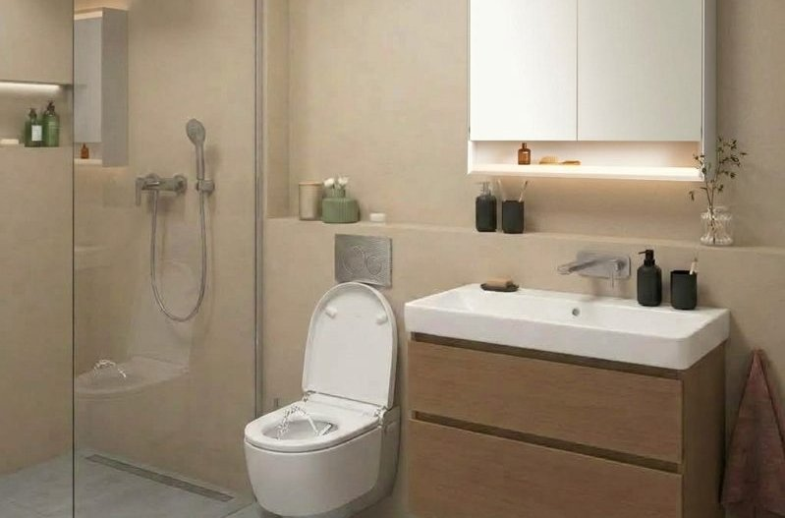
Gabor-Granger: Beim Premium-Bad zahlen 65 % CHF 20 Aufpreis
CHF 20
umsatzstärkster Aufpreis für das Premium-Bad
65 % würden das zahlen
Notes:
Die Kurven zeigen, wie viele Personen einen bestimmten Aufpreis noch akzeptieren. Beim Basis-Bad halbiert sich die Zustimmung schon bei 5 Franken. Das Premium-Bad, die dunkle Linie, hält am längsten: Bis 20 Franken sagen 65 Prozent noch Ja. Bei 25 Franken fällt die Kurve auf 30 Prozent.
Der umsatzstärkste Preis beim Premium-Bad liegt deshalb bei 20 Franken. Das ist auch stabil: In 72 Prozent unserer Wiederholungsrechnungen mit zufällig gezogenen Stichproben, dem Bootstrap, kommt wieder 20 Franken heraus. Bei Basis- und Komfort-Bad gibt es dagegen kein stabiles Optimum. Es hängt an drei Personen mit sehr hohen Preisen.
Der Median der akzeptierten Aufpreise liegt bei 2.50 Franken für das Basis-Bad, bei 10 Franken für das Komfort-Bad und bei 20 Franken für das Premium-Bad.

Slide 6
Umsatzkurve: Beim Premium-Bad liegt das Maximum bei CHF 20
Höchster Umsatzindex je Bad
7.5
Basis-Bad
bei CHF 50*
7.5
Komfort-Bad
Plateau CHF 25–30
13.0
Premium-Bad
bei CHF 20
* nur 3 Hochpreis-Personen · GG, n = 20
Notes:
Aus der Nachfragekurve lässt sich die Umsatzkurve ableiten: Aufpreis mal Zustimmungsanteil, geteilt durch 100. Das ist ein Index, kein Franken-Umsatz.
Beim Premium-Bad steigt der Umsatz bis 20 Franken auf 13. Dann bricht er ein, weil die Zustimmung zwischen 20 und 25 Franken von 65 auf 30 Prozent fällt. Bei 35 Franken gibt es noch ein zweites, tieferes Maximum von 10.5.
Beim Komfort-Bad verläuft die Kurve ziemlich flach, bei rund 7 bis 7.5. Beim Basis-Bad liegt das rechnerische Maximum erst bei 50 Franken, getragen von nur drei Personen mit sehr hohen Werten. Diese beiden Optima sind nicht verlässlich, deshalb empfehlen wir sie nicht.
Eine Einschränkung gehört dazu: Befragte überschätzen ihre Zahlungsbereitschaft bei hypothetischen Fragen im Mittel um rund 21 Prozent. Die 20 Franken würden dann eher bei 16 bis 17 Franken liegen.
Damit übergebe ich an Dominic, der den Conjoint vorstellt.
(Ohne die drei Hochpreis-Personen (n = 17) bleibt das Premium-Optimum bei 20 Franken (Index 11.8). Basis rutscht auf 10 bis 20 Franken, Komfort auf 10 Franken. Der Verlauf ist treppenförmig, weil wir nur Ja/Nein-Antworten auf einzelne Preise haben.)

Slide 7
Conjoint: Der Preis dominiert die Wahl
56 %
der Wahlentscheidung bestimmt der Aufpreis
Bei der Ausstattung zählt die Dusche am meisten (20 %)
Notes:
Wir kommen zur Conjoint-Analyse. Die Zahlen beruhen auf allen 29 Befragten.
Wenn Gäste zwischen Bädern wählen, bestimmt der Aufpreis gut die Hälfte der Entscheidung, nämlich 56 Prozent. Bei der Ausstattung zählt die Dusche mit Abstand am meisten, sie erklärt 20 Prozent. Danach kommen der Spiegel mit 9 Prozent, die Toilette mit 8 und der Waschtisch mit 6 Prozent.
Man muss den Preisanteil mit Vorsicht lesen. Ein Teil davon ist ein Designeffekt: Die Preisspanne von 0 bis 45 Franken ist gross im Vergleich zu den Unterschieden zwischen den Ausstattungsstufen. Aussagekräftiger ist darum die Rangfolge der Ausstattung: Dusche vor Spiegel, Toilette und Waschtisch. (Die gerundeten Werte ergeben zusammen 99, das ist eine Rundungsdifferenz.)

Slide 8
Für die Dusche zahlen Gäste am meisten
CHF 12
für die Regendusche
CHF 0
fürs Dusch-WC: kein messbarer Mehrwert
Notes:
Aus den Teilnutzenwerten rechnen wir einen Frankenwert pro Ausstattung aus. Das heisst: Wie viel Aufpreis wäre eine Person bereit zu zahlen, damit sie diese Ausstattung statt der Basisstufe bekommt?
Am meisten zahlen Gäste für die Dusche. Die Regendusche mit bodenebener Dusche ist rund 12 Franken pro Nacht wert, das Intervall geht von 10 bis 15 Franken. Die bodenebene Dusche mit Rinne liegt bei gut 7 Franken.
Danach folgen die beiden Spiegel mit rund 3 Franken, die berührungslose Armatur mit gut 2 und der grosse Waschtisch mit gut 1 Franken.
Beim Dusch-WC und beim leisen WC finden wir keinen messbaren Mehrwert. Die Werte liegen bei null, und die Intervalle schliessen null ein.
Wichtig für die Empfehlung: Keine einzelne Aufwertung erreicht 15 Franken. Erst das Paket rechtfertigt einen Aufpreis.
(Berechnung: Nutzendifferenz zur Basisstufe geteilt durch den Preisnutzen pro Franken, wobei der Preisnutzen zwischen den getesteten Preisen 0, 15 und 45 Franken linear angenommen wird. Die Werte sind deshalb eine Annäherung.
95-%-Intervalle: Regendusche 9.9 bis 14.9, Duschrinne 5.5 bis 10.3, beleuchteter Spiegel 2.1 bis 5.8, Dusch-WC -1.7 bis 1.8, leises WC -2.3 bis 0.5.
Alle 29 Personen bewerten die Regendusche und die Duschrinne höher als die Duschwanne. Das Dusch-WC bewerten nur 38 % höher als das klassische WC.)

Slide 9
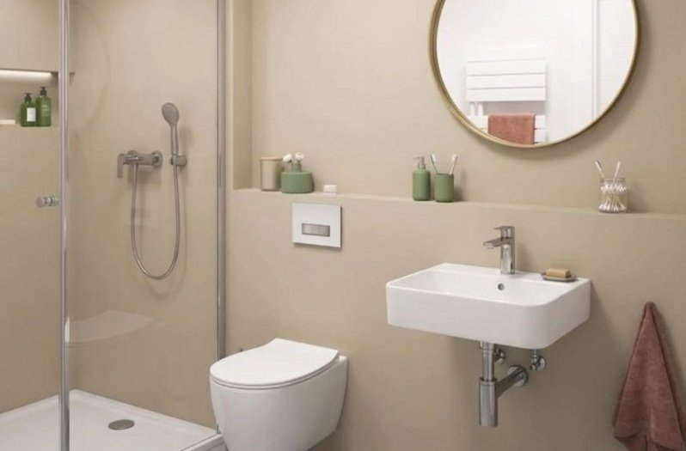
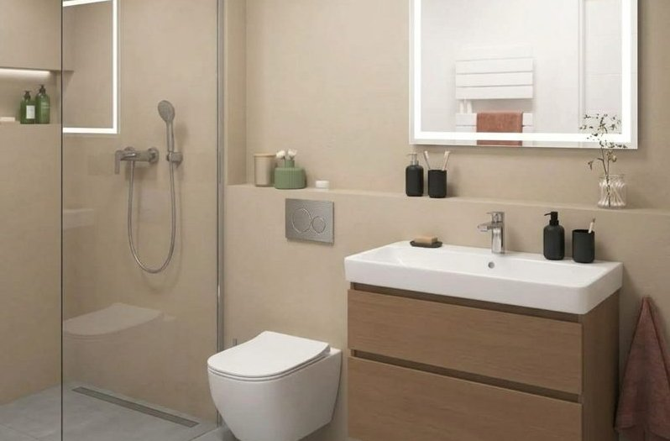


Simulation: Bei gleichem Preis wählen fast alle das Premium-Bad
Was wählen Gäste, wenn jedes Bad CHF 15 Aufpreis kostet?
86 %
14 %
0 %
0 %
Basis-Bad
Komfort-Bad
Premium-Bad
Keines davon
Notes:
Mit den Nutzenwerten simulieren wir eine Wahl: Jede Person nimmt das Bad mit dem höchsten Gesamtnutzen, oder keines. Hier kosten alle drei Bäder gleich viel, nämlich 15 Franken Aufpreis.
Das Ergebnis ist deutlich: Basis- und Komfort-Bad wählt niemand. 86 Prozent nehmen das Premium-Bad, 14 Prozent lieber keines von den dreien. Das Premium-Bad gewinnt vor allem wegen der Regendusche und der berührungslosen Armatur, nicht wegen des Dusch-WCs.
Das Bild ändert sich, sobald die Preise auseinandergehen. Kostet das Premium-Bad 45 Franken, wählt es niemand mehr, und die Mehrheit nimmt das günstige Basis-Bad. Das zeigen wir im Anhang.

Slide 10
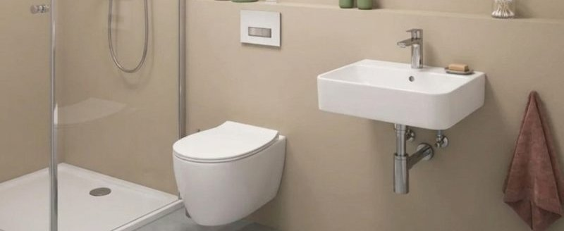
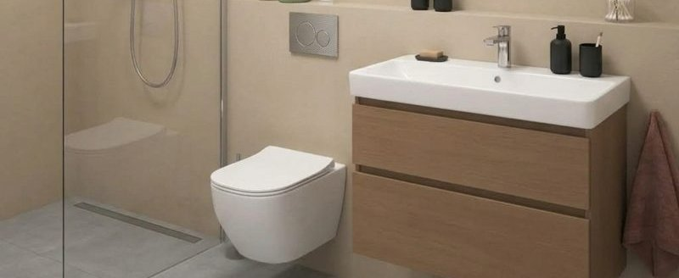
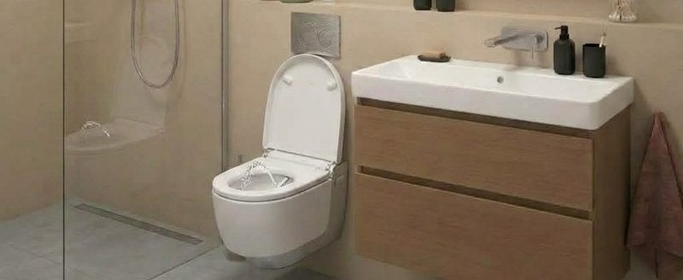
Beide Methoden: Das Komfort-Bad ist rund CHF 18–19 wert
Ø akzeptierter Aufpreis pro Nacht – je Bad und Methode
Basis-Bad
Komfort-Bad
Premium-Bad
Gabor-Granger
CHF 13
Gabor-Granger
CHF 18
Gabor-Granger
CHF 22
Conjoint
CHF 7
Conjoint
CHF 19
Conjoint
CHF 30
Gleiche Rangfolge in beiden Methoden. Beim Komfort-Bad stimmen sie überein, beim Premium-Bad sieht der Conjoint mehr Spielraum.
Notes:
Hier stellen wir die beiden Methoden nebeneinander. Pro Bad sehen Sie den durchschnittlich akzeptierten Aufpreis: blau aus der Gabor-Granger-Analyse, orange aus dem Conjoint. Beim Conjoint ist das der Aufpreis, bei dem das Bad gerade noch dem «keines» vorgezogen wird, gedeckelt bei 45 Franken.
Beide Methoden ergeben dieselbe Rangfolge: Basis tief, Komfort in der Mitte, Premium oben. Beim Komfort-Bad stimmen sie praktisch überein, mit 18 und 19 Franken. Das ist bemerkenswert, denn es waren verschiedene Personen und verschiedene Darstellungen.
Beim Premium-Bad ist der Conjoint mit 30 Franken deutlich höher als die Gabor-Granger mit 22. Das ist die Obergrenze, bis zu der Gäste das Bad dem «keines» noch vorziehen. Das Umsatzoptimum liegt tiefer. Wir lesen das darum als Hinweis, dass beim Premium-Bad mehr Spielraum möglich sein könnte, und nicht als Preisempfehlung.
Beim Basis-Bad liegt der Conjoint mit 7 Franken unter der Gabor-Granger. Dort wählt rund ein Drittel der Befragten auch bei null Franken lieber keines von den Bädern.
(Die Gäste sind unterschiedlich: In der Gabor-Granger zahlen 30 % für kein Bad mehr als 5 Franken, 15 % nennen für jedes Bad sehr hohe Werte. Die Conjoint-Segmente zeigen dasselbe Muster (Anhang A4))

Slide 11
Übersicht Teilnehmer
Merkmal | Conjoint (n = 29) | Gabor-Granger (n = 19¹)
Alter 25–34 Jahre | 83 % | 42 %
Alter 55–64 Jahre | 7 % | 32 %
Einkommen CHF 60'000–100'000 | 41 % | 47 %
Einkommen CHF 100'000–150'000 | 28 % | 37 %
Reiseart Aktivurlaub | 28 % | 37 %
Reiseart Wellness/Erholung | 24 % | 37 %
Reiseart Städtereise | 21 % | 11 %
¹ Angaben zur Person liegen für 19 der 20 auswertbaren Gabor-Granger-Befragten vor. Die Befragten beider Studien sind nicht identisch.
Notes:
Kurz zu den Teilnehmenden. Die Conjoint-Befragten sind sehr jung: 83 Prozent sind zwischen 25 und 34 Jahre alt. Die Gabor-Granger-Gruppe ist gemischter, mit mehr Älteren. Bei Einkommen und Reiseart sind die Unterschiede kleiner.
Wir haben keine Senioren in der Stichprobe, und alle Befragten leben in der Schweiz. Die Ergebnisse gelten deshalb nur für diese Gruppe und lassen sich nicht auf alle Hotelgäste übertragen. Genau das ist ein Punkt für die Folgestudie.
(Angaben zur Person liegen für 19 der 20 auswertbaren Gabor-Granger-Befragten vor. Die beiden Gruppen sind nicht identisch.
Einen Zusammenhang zwischen Zahlungsbereitschaft und Alter, Einkommen oder Reiseart können wir mit diesen Gruppengrössen nicht belegen (Gabor-Granger: Einkommen ρ = .24, p = .32; Alter ρ = .00)).

Slide 12
Empfehlungen für Hoteliers
1
2
Preisrahmen CHF 15 bis 20
Die Dusche in den Mittelpunkt
Das sind 10 bis 13 % des Zimmerpreises von CHF 150. Über CHF 25 bricht die Zustimmung ein.
Bodenebene Dusche mit Regendusche: rund CHF 12 pro Nacht, der grösste Einzelwert.
3
4
Komfort-Bad als Kern
Vor der Einführung absichern
Beide Methoden kommen auf CHF 18–19. Premium als Option, das Dusch-WC nur als Zusatz.
Folgestudie mit mehr Befragten, breiterer Demografie und mehr Nationalitäten.
Das sind Hypothesen aus kleinen Stichproben, keine gesicherte Prognose.
Notes:
Daraus leiten wir vier Empfehlungen für Geberit und die Hoteliers ab.
Erstens: Ein Aufpreis von 15 bis 20 Franken pro Nacht ist ein tragfähiger Rahmen. Das sind 10 bis 13 Prozent eines Zimmerpreises von 150 Franken. Über 25 Franken bricht die Zustimmung ein.
Zweitens: Die Dusche gehört in den Mittelpunkt. Die bodenebene Dusche mit Regendusche ist mit rund 12 Franken pro Nacht der grösste Einzelwert.
Drittens: Das Komfort-Bad sollte der Kern des Angebots sein. Hier kommen beide Methoden auf rund 18 bis 19 Franken. Beim Premium-Bad sind sich die Methoden weniger einig, deshalb empfehlen wir Premium-Elemente als Option. Das Dusch-WC sollte nur ein Zusatzmodul sein und nicht das Hauptargument.
Viertens: Vor einer Markteinführung sollte man die Ergebnisse absichern, mit einer Folgestudie und mehr Befragten, einer breiteren Demografie und mehr Nationalitäten.
Wichtig: Das sind Hypothesen aus kleinen Stichproben und keine gesicherte Prognose.
(Zu 3: Der Sprung vom Basis- zum Komfort-Bad ist gross (Gesamtnutzen etwa 91 Punkte, rund CHF 12 mehr akzeptierter Aufpreis), derjenige vom Komfort- zum Premium-Bad kleiner (etwa 51 Punkte). In der Gabor-Granger beträgt der Unterschied nur rund 4 Franken, im Conjoint rund 10. Die Methoden widersprechen sich also, deshalb Premium als Option und nicht als Kern.
Zu 1: Nach Korrektur des hypothetischen Bias (rund 21 %) bleiben für Premium etwa 16 bis 17 Franken, für Komfort etwa 15 bis 16 Franken. Der Rahmen von 15 bis 20 Franken deckt das ab.
Zielgruppen sind explorativ: Wellness-Reisende zeigten die höchste, Städtereisende die niedrigste Zahlungsbereitschaft, nicht signifikant. Für preissensible Hotels (30 bis 55 % zahlen höchstens 5 Franken) eher mit Wertbeitrag als mit Aufpreis argumentieren.
Folgestudie: mindestens 72 Befragte (Faustregel Orme: n × Aufgaben × Alternativen / Stufen ≥ 500, wir haben 29), feinere Preisstufen zwischen 15 und 45 Franken, Dusch-WC einzeln testen, möglichst ein Pilotversuch in einem Hotel mit echten Preisen.
Nicht untersucht: Investitionskosten, Auslastung, Amortisation (Business Case).)

Slide 13
Ein besseres Bad ist Gästen
rund CHF 15–20 pro Nacht wert
Den Wert schafft die Dusche, nicht das Dusch-WC.
Explorativ: kleine Stichproben, hypothetische Befragung
Vielen Dank. Fragen?

Slide 14
Anhang
A1 Gabor-Granger: Kennzahlen
A2 Conjoint-Design
A3 Conjoint-Teilnutzenwerte
A4 Conjoint-Segmente
A5 Forschungsfragen und Hypothesen
A6 Marktsimulation
A7 Wichtigste Quellen

Slide 15
A1 · Gabor-Granger: Kennzahlen (n = 20)
Kennzahl | Basis-Bad | Komfort-Bad | Premium-Bad
Mittelwert Schwellenpreis, CHF (95-%-KI) | 12.8 (5.5–21.0) | 17.8 (9.5–26.8) | 21.8 (13.8–30.3)
Median, CHF | 2.5 | 10.0 | 20.0
Standardabweichung, CHF | 18.0 | 20.0 | 19.6
Anteil mit höchstens CHF 5 | 55 % | 35 % | 30 %
Anteil mit mindestens CHF 45 | 15 % | 15 % | 20 %
Zustimmung bei CHF 15 | 35 % | 45 % | 65 %
Optimaler Aufpreis, alle (Index) | CHF 50 (7.5) | CHF 55 (8.3) | CHF 20 (13.0)
Optimum ohne Hochpreis, n = 17 (Index) | CHF 10 bis 20 (6.0) | CHF 10 (5.9) | CHF 20 (11.8)
Schwellenpreis = höchster akzeptierter Preis. KI = Bootstrap (5'000 Ziehungen). Umsatzindex = Preis × Zustimmungsanteil.
Notes:
Schwellenpreis = höchster akzeptierter Preis (0, wenn nie akzeptiert). Die Intervalle sind Bootstrap-Intervalle mit 5'000 Ziehungen. Der Umsatzindex ist Preis mal Zustimmungsanteil, hypothetisch in CHF je Gast und Nacht.
Ohne das Hochpreis-Segment (3 Personen, also n = 17) bleibt das Premium-Optimum bei CHF 20. Die Optima von Basis und Komfort verschieben sich auf CHF 10 bis 20 beziehungsweise CHF 10. Deshalb empfehlen wir nur das Premium-Optimum.
Höchstens CHF 5 zahlen 55 % (Basis), 35 % (Komfort) und 30 % (Premium). Mindestens CHF 45 nennen 15 %, 15 % und 20 %.
Mittelwert und Median unterscheiden sich stark, weil die Verteilung zweigipflig ist. Wir berichten deshalb beides.

Slide 16
A2 · Conjoint-Design: Merkmale und Stufen
Merkmal | Stufe 1 | Stufe 2 | Stufe 3
Aufpreis pro Nacht | CHF 0 | CHF 15 (10 %) | CHF 45 (30 %)
Toilette | Klassisches WC, Standardspülung | WC mit leiser Spülung und Geruchsabsaugung | Dusch-WC mit Warmwasser-Reinigung, leiser Spülung, Geruchsabsaugung
Dusche | Standard-Duschwanne | Bodenebene Dusche mit Duschrinne | Bodenebene Dusche mit Regendusche
Waschtisch | Kleiner Waschtisch, Standardarmatur | Grosser Waschtisch, Standardarmatur | Grosser Waschtisch, berührungslose Armatur
Spiegel und Ablage | Kleiner Spiegel, wenig Ablagefläche | Grosser beleuchteter Spiegel, viel Ablagefläche | Grosser Spiegel, dimmbar und beschlagfrei, viel Ablagefläche
7 Wahlaufgaben mit je 3 Profilen und «keines davon» · Referenzzimmer CHF 150 pro Nacht · Prozentangaben relativ zum Zimmerpreis
Notes:
Die vier Ausstattungsmerkmale und der Aufpreis, je mit drei Stufen. Jede Wahlaufgabe zeigte drei Profile und «keines davon». Referenz war ein Zimmer zu CHF 150 pro Nacht, die Aufpreise von CHF 15 und CHF 45 entsprechen 10 und 30 % davon.
Die Merkmale lassen sich unabhängig voneinander variieren. Einzelne Stufen bündeln mehrere Eigenschaften, zum Beispiel Grösse und berührungslose Armatur beim Waschtisch. Das Komfort-Bad besteht aus Stufe 2 aller Merkmale, das Premium-Bad aus Stufe 3.
Zwischen CHF 15 und CHF 45 wurde nichts getestet, der Verlauf dort ist interpoliert. Das ist eine bekannte Einschränkung. Eine Folgestudie sollte Stufen zwischen CHF 15 und 30 testen.

Slide 17
A3 · Conjoint: Teilnutzenwerte (n = 29)
Zero-Centered Diffs. Der Preisnutzen fällt von CHF 0 auf 15 um 123 Punkte, von CHF 15 auf 45 um 157 Punkte.
Notes:
Links die durchschnittlichen Teilnutzenwerte (Zero-Centered Diffs) aller 29 Personen. Höher heisst beliebter.
Dusche: Die Regendusche (+45) liegt weit vor der Standard-Duschwanne (-53). Der Spielraum der Dusche ist mit Abstand der grösste.
Waschtisch: steigt mit jeder Stufe (-10, +1, +9).
Spiegel: Der beleuchtete Spiegel (+11) ist am beliebtesten, der dimmbare (+8) bringt nichts Zusätzliches.
Toilette: kein klares Muster (+4, -6, +2). Das klassische WC schneidet nicht schlechter ab als das Dusch-WC.
Rechts der Preisnutzen: Er fällt von CHF 0 (+135) auf CHF 15 (+11) um 123 Punkte und von CHF 15 auf CHF 45 (-146) um 157 Punkte. Pro Franken ist der Verlust also bei tiefen Preisen steiler (rund 8.2 Punkte) als bei hohen (rund 5.2 Punkte).
Nutzenwerte sind relative Grössen. Zwischen den Merkmalen darf man sie nur über die Spannweite (Wichtigkeit) vergleichen.

Slide 18
A4 · Conjoint-Segmente (3 Segmente)
Kennzahl | Komfortorientiert | Preissensibel | Ablehnend
Befragte (Anteil) | 10 (34 %) | 17 (59 %) | 2 (7 %)
Wichtigkeit des Aufpreises | 50 % | 60 % | 58 %
Anteil «keines davon» | 9 % | 4 % | 79 %
Nutzenverlust CHF 0 → 15 | 46 | 175 | 72
Preisschwelle Komfort / Premium, CHF | 26.9 / 35.0 | 16.1 / 29.6 | 5.2 / 2.9
Häufigste Reiseart | Aktivurlaub (6 von 10) | Wellness (6), Städtereise (5) | –
Segmentzuordnung aus der Auswertungssoftware (n = 29). Das Segment «Ablehnend» besteht nur aus 2 Personen, die anderen Zahlen sind mit 10 und 17 Personen nur als Tendenz lesbar.
Notes:
Die Segmentzuordnung stammt aus der Auswertungssoftware (Lösung mit drei Segmenten, Basis alle 29 Personen).
Komfortorientiert (10 Personen, 34 %): Preis ist weniger wichtig (50 %), der Nutzenverlust von 0 auf 15 Franken ist klein (46 Punkte), die Preisschwellen liegen hoch (Komfort 26.9, Premium 35.0). Am häufigsten Aktivurlaub (6 von 10).
Preissensibel (17 Personen, 59 %): Der Preis zählt am meisten (60 %), der Nutzenverlust von 0 auf 15 ist gross (175 Punkte), Schwellen 16.1 und 29.6. Reiseart gemischt, Wellness (6) und Städtereise (5) am häufigsten.
Ablehnend (2 Personen, 7 %): Sie wählen in 79 % der Aufgaben «keines», die Schwellen liegen bei rund 3 bis 5 Franken. Mit zwei Personen sind das nur Einzelfälle, aber sie zeigen, dass es Gäste gibt, die für ein besseres Bad nichts zusätzlich zahlen.
Die Segmente sind beschreibend. Ein Zusammenhang mit Alter oder Einkommen lässt sich bei diesen Gruppengrössen nicht belegen.

Slide 19
A5 · Forschungsfragen und Hypothesen
Frage / Hypothese | Ergebnis | Bewertung
Akzeptierter Aufpreis für Premium-Ausstattung? | Gabor-Granger Ø CHF 21.8 (Median 20), Conjoint Ø CHF 29.6 (Median 31.2) | Beantwortet
Wichtigkeit des Preises vs. Ausstattung? | Preis 56 %, Dusche 20 %, Spiegel 9 %, Toilette 8 %, Waschtisch 6 % | Beantwortet
Teilnutzen der Ausstattungsstufen? | Dusche und Waschtisch steigend, beim Spiegel ist die Mitte am besten, Toilette ohne klares Muster | Beantwortet
Bestes Gesamtprofil? | Regendusche, berührungslose Armatur, beleuchteter Spiegel; bei der Toilette keine Aufwertung nötig | Beantwortet
H1: Gäste zahlen Aufpreis für besseres Bad | Ja, rund CHF 15–20; 30 % zahlen höchstens CHF 5 | Bestätigt
H2: Wirkung je Segment unterschiedlich | Starke Unterschiede (Preisgewicht 50 bis 60 %), aber nicht über Soziodemografie erklärbar | Teilweise
H3: Premium-Features wirken positiv | Berührungslose Armatur ja (CHF 2.2), Dusch-WC nein (CHF 0) | Teilweise
H4: Gesamtwirkung beeinflusst Präferenz | Premium-Bad mit höchster Zahlungsbereitschaft, obwohl das Dusch-WC einzeln keinen Wert hat | Bestätigt
Notes:
Die Forschungsfragen aus der Projektskizze mit den Ergebnissen und unserer Bewertung.
Beantwortet: Premium-Aufpreis (Gabor-Granger CHF 21.8, Conjoint CHF 29.6), Wichtigkeiten, Teilnutzen, bestes Gesamtprofil.
H1 bestätigt: Gäste zahlen einen Aufpreis, rund CHF 15 bis 20. 30 % zahlen höchstens CHF 5.
H2 teilweise: Es gibt starke Unterschiede zwischen den Segmenten, aber sie lassen sich nicht über Soziodemografie erklären.
H3 teilweise: Die berührungslose Armatur wirkt positiv (CHF 2.2, Intervall 1.5 bis 2.9), das Dusch-WC nicht (rund CHF 0).
H4 bestätigt: Das Premium-Bad hat die höchste Zahlungsbereitschaft, obwohl das Dusch-WC einzeln keinen Wert hat. Die Gesamtwirkung des Bildes scheint also mehr zu bringen als die Summe der Teile.
Das beste Gesamtprofil enthält bei der Toilette die klassische Stufe, weil diese leicht besser abschneidet. Der Unterschied ist klein.

Slide 20
A6 · Marktsimulation: Der Preisabstand entscheidet
Gleicher Preis
Bei CHF 0 und CHF 15 wählen 86 % das Premium-Bad.
Grosser Abstand
Kostet das Premium-Bad CHF 45, wählt es niemand. 59 % nehmen das Basis-Bad.
Kleiner Mehrwert
Kostet nur das Premium-Bad CHF 15, nehmen 72 % das Komfort-Bad.
n = 29, Szenarien statt Prognose
Notes:
Wir haben drei Konfigurationen simuliert (Basis, Komfort, Premium) und gefragt, was die 29 Befragten bei verschiedenen Preisen wählen würden. Die Preise in der Reihenfolge Basis / Komfort / Premium:
Alle CHF 0: Basis 0 %, Komfort 10, Premium 86, keines 3.
Alle CHF 15: 0 / 0 / 86 / 14.
0 / 15 / 15: 55 / 0 / 38 / 7.
0 / 15 / 45: 59 / 35 / 0 / 7.
0 / 0 / 15: 3 / 72 / 21 / 3.
Kurz gesagt: Gäste zahlen für Qualität, aber nur, solange der Abstand klein bleibt und der Mehrwert sichtbar ist. Wenn das Komfort-Bad gleich viel kostet wie das Basis-Bad, nimmt es fast jeder. Bei 45 Franken Aufpreis für Premium wechseln die Gäste zum günstigsten Bad.
Regel: First Choice über die individuellen Nutzenwerte (Share of Preference). Eine Person entspricht 3.4 Prozentpunkten, Rundungsdifferenzen sind möglich. Bootstrap-Intervalle sind breit, zum Beispiel Premium bei CHF 15: 86 % (72 bis 97).
Keine Wettbewerber, keine Verfügbarkeit, keine Gewichtung. Keine-Wahl-Quote insgesamt 10.8 % (22 von 203 Entscheidungen). Die Simulation ist ein Szenarienwerkzeug und keine Marktanteilsprognose.

Slide 21
A7 · Wichtigste Quellen
Breidert, C., Hahsler, M., & Reutterer, T. (2006). A review of methods for measuring willingness-to-pay. Innovative Marketing, 2(4), 8–32.
Gabor, A., & Granger, C. W. J. (1966). Price as an indicator of quality. Economica, 33(129), 43–70.
Herriges, J. A., & Shogren, J. F. (1996). Starting point bias in dichotomous choice valuation with follow-up questioning. JEEM, 30(1), 112–131.
Kuss, A., Wildner, R., & Kreis, H. (2020). Marktforschung: Datenerhebung und Datenanalyse. Springer Gabler.
Lipovetsky, S., Magnan, S., & Zanetti-Polzi, A. (2011). Pricing models in marketing research. Intelligent Information Management, 3(5), 167–174.
Masiero, L., Heo, C. Y., & Pan, B. (2015). Determining guests’ willingness to pay for hotel room attributes with a discrete choice model. IJHM, 49, 117–124.
Miller, K. M., Hofstetter, R., Krohmer, H., & Zhang, Z. J. (2011). How should consumers’ willingness to pay be measured? JMR, 48(1), 172–184.
Orme, B. K. (2019). Getting started with conjoint analysis (4. Aufl.). Research Publishers.
Schmidt, J., & Bijmolt, T. H. A. (2020). Accurately measuring willingness to pay for consumer goods. JAMS, 48(3), 499–518.
Verlegh, P. W. J., Schifferstein, H. N. J., & Wittink, D. R. (2002). Range and number-of-levels effects. Marketing Letters, 13(1), 41–52.

